Slide 1
Реклама в интернете
по направлению 09.03.01 Информатика и вычислительная техника
Образовательная программа (профиль) «Веб-технологии»
Реклама в интернете
Лабораторная работа №1
Студенты: Андронов Денис Андреевич
Волков Никита Игоревич
Роганов Михаил Романович
Каргинов Тамерлан Урузмагович
, группа 241-3210
Преподаватели: Смирнова Ю.В. Кулибаба И.В.
2026

Slide 2
Цель работы
Разработка аватара клиента и карты информационных потребностей для формирования эффективной рекламной стратегии.
Изучение социально-демографических и психологических характеристик целевой аудитории.

Slide 3
Имя: Даниил
Возраст: 20 лет
Местоположение: Россия, крупный город
Семейное положение: не женат
Род деятельности: студент
Доход: 10 000 – 40 000 рублей
Образование: неоконченное высшее
Боли:
· слабый уровень английского;
· страх говорить;
· не может сдать экзамен;
· неуверенность в себе;
· отставание от сверстников.

Slide 4
Оперативные задачи:
· сдать экзамен;
· подтянуть разговорный английский;
· повысить уровень знаний;
Глобальные мечты:
· работа за границей;
· высокий доход;
· успешная карьера;
Страхи:
· провал экзамена;
· отсутствие работы;
· упущенные возможности;

Slide 5
Шаги:
· пытается учить язык самостоятельно;
· смотрит обучающие видео;
· использует приложения;
Раздражает:
· скучное обучение;
· сложные объяснения;
· отсутствие результата;
Ценности:
· свобода;
· развитие;
· успех;

Slide 6
Манера общения:
· неформальная, простая;
Где потребляет контент:
· TikTok;
· YouTube;
· Instagram;
Интересы:
· учеба;
· карьера;
· путешествия;
Роль продукта:
· инструмент для развития и будущей карьеры;

Slide 7
Уровень осведомлённости:
· средний;
Как принимает решение:
· эмоционально, с учетом цены;
Кто решает:
· сам;
Критерии выбора:
· цена;
· простота обучения;
· интересный формат;
Возражения:
· «дорого»;
· «нет времени»;
· «смогу выучить сам»;

Slide 8
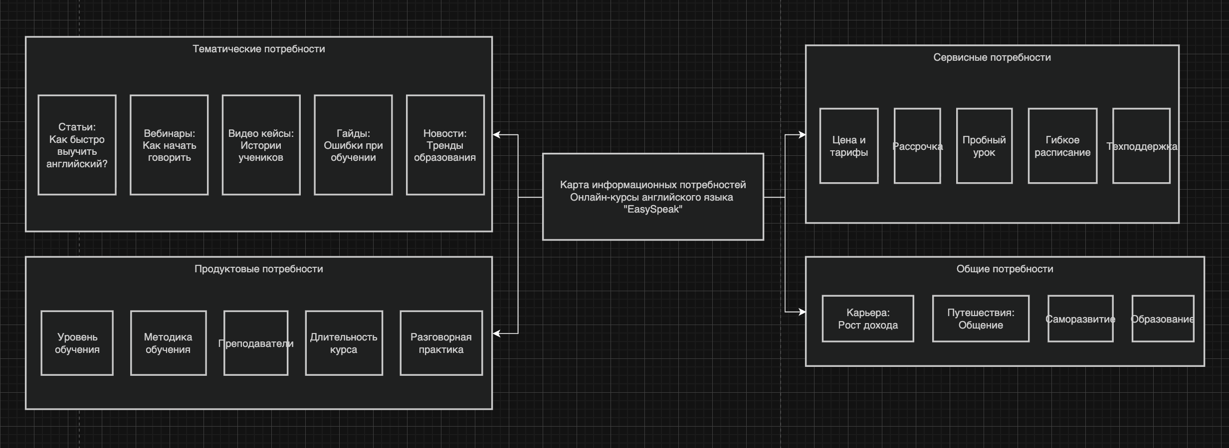
Карта информационных потребностей

Slide 9
Реклама в Интернет
по направлению 09.03.01 Информатика и вычислительная техника
Образовательная программа (профиль) «Веб-технологии»
Спасибо за внимание!
Студенты: Андронов Денис Андреевич
Волков Никита Игоревич
Роганов Михаил Романович
Каргинов Тамерлан Урузмагович
, группа 241-3210
Преподаватели: Смирнова Ю.В. Кулибаба И.В.
2026

